Slide 1









KHỞI ĐỘNG

Slide 2
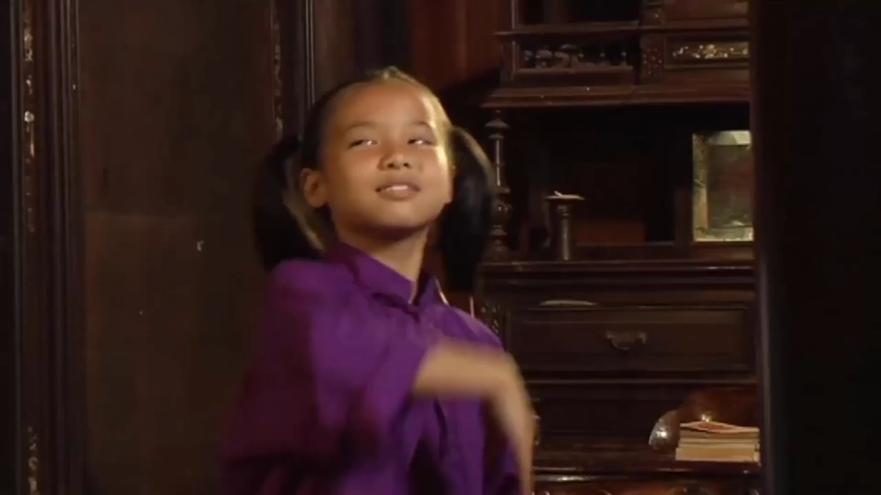

Slide 3
LUYỆN TỪ

Slide 4

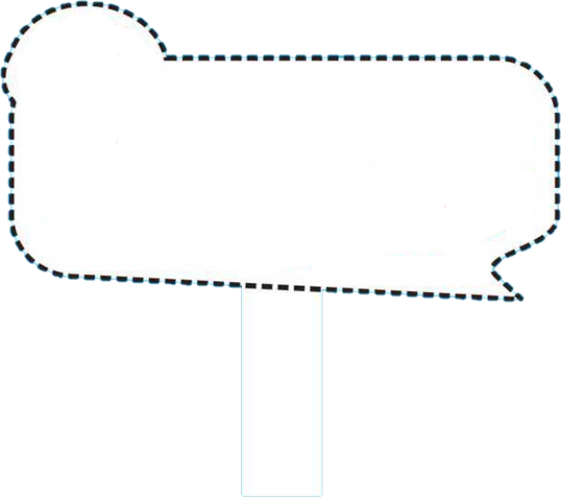
3. Tìm 2-3 từ ngữ:
a. Có tiếng chăm M: chăm sóc
b. Có tiếng thương M: thương yêu
chăm
chăm sóc
chăm lo
chăm bón
chăm bẵm

Slide 5
3. Tìm 2-3 từ ngữ:
a. Có tiếng chăm M: chăm sóc
b. Có tiếng thương M: thương yêu
thương
thương yêu
thương mến
tình thương
thương xót

Slide 6
LUYỆN CÂU

Slide 7
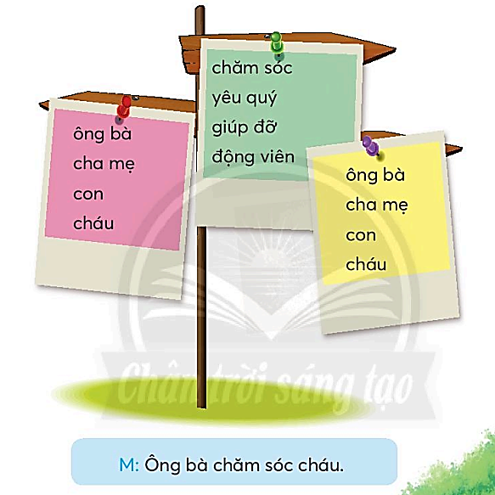

4. Thực hiện các yêu cầu dưới đây.
a) Chọn ở mỗi nhóm một từ để xếp thành câu.
Cha mẹ yêu quý con.
Con giúp đỡ cha mẹ.
Cháu động viên ông bà.
Cháu chăm sóc ông bà.

Slide 8
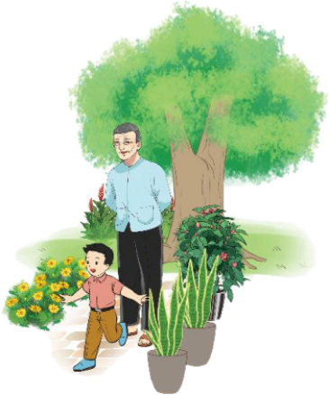
b) Đặt 2 – 3 câu nói về tình cảm của các cháu đối với ông bà.
Em rất yêu ông bà của mình.
Em mong ông bà sống lâu trăm tuổi để vui vầy cùng con cháu.
Bà ngoại là bóng mát luôn che chở cho em.

Slide 9
KỂ CHUYỆN

Slide 10
Đoán xem truyện kể gì?

Slide 11
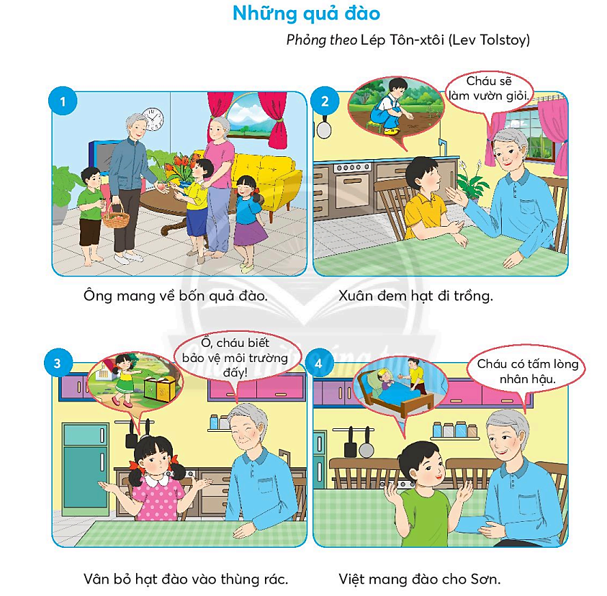
Dựa vào tên truyện và các tranh sau, em hãy đoán xem nội dung của chuyện là gì?

Slide 12
Nói về nội dung từng tranh

Slide 13
Tranh 1 vẽ gì?

Slide 14
Tranh 2 vẽ gì?

Slide 15
Tranh 3 vẽ gì?

Slide 16
Tranh 4 vẽ gì?

Slide 17
Kể từng đoạn

Slide 18
Đoạn 1

Slide 19
Đoạn 2

Slide 20
Đoạn 3

Slide 21
Đoạn 4

Slide 22
Kể toàn bộ câu chuyện

Slide 23
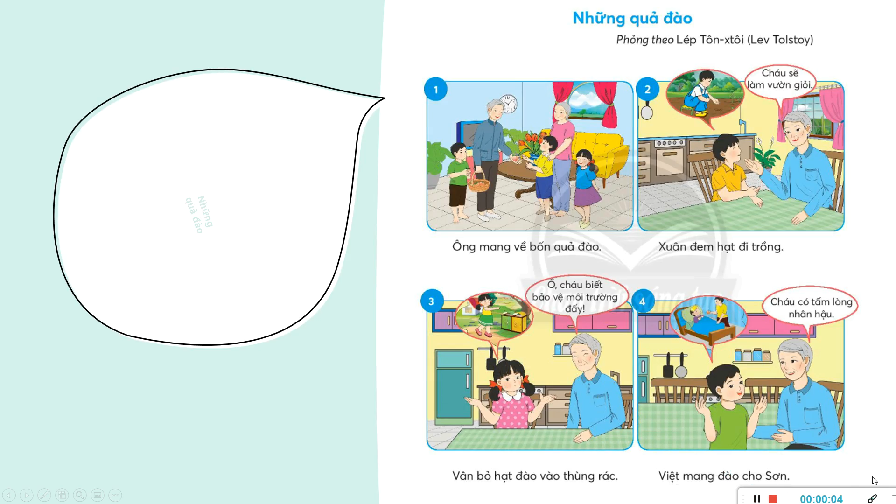

Slide 24
Trong câu chuyện trên, em thích nhất nhân vật nào? Vì sao?

